Slide 1
第18章 测试传统的应用系统

Slide 2
可测试性
可操作性——有效地操作
可观察性——每个测试用例的结果都是易观察的
可控制性——测试能被自动化执行和优化的程度
可分解性——有针对的测试
简单性——减少复杂的体系结构和逻辑以简化测试
稳定性——测试过程需求变更不经常发生
易理解性——对设计的较好理解

Slide 3
什么是“好”的测试
好的测试有较高的发现错误的可能性
好的测试是不冗余的
好的测试应该是“最佳品种”
好的测试应该既不简单也不太复杂

Slide 4
内部视角和外部视角
任何工程化的产品（以及大多数其他东西）都可以采用以下两种方式之一进行测试：
  了解已设计的产品要完成的指定功能，可以执行测试以显示每个功能是可操作的，同时，查找在每个功能中的错误；
  了解产品的内部工作情况，可以执行测试以确保“所有的齿轮吻合”——即内部操作依据规格说明执行，而且对所有的内部结构已进行了充分测试。

Slide 5
测试用例设计
"Bugs lurk in corners
and congregate at
boundaries ..."
“Bugs 潜伏在角落及在边界处聚集…
Boris Beizer
OBJECTIVE
to uncover errors
发现错误
目标
CRITERIA
in a complete manner
以一个完整的方式
准则
CONSTRAINT
with a minimum of effort and time
限制
用最少的工作量和时间

Slide 6
穷举设计
loop < 20 X
循环 < 20 次
There are 10 possible paths! If we execute one
test per millisecond, it would take 3,170 years to
test this program!!
大约有10¹⁴ 个可能的路径！如果我们1毫秒内执行一个测试
用例，则测试这个程序要工作3170年！！

Slide 7
选择测试
Selected path
选择路径
loop < 20 X
循环 < 20 次

Slide 8
软件测试
white-box
methods
black-box
methods
白盒方法
黑盒方法
Methods
方法
Strategies
策略

Slide 9

白盒测试
…我们的目标是确保程序中的每一条语句和条件都至少被执行一次…

Slide 10
为什么要覆盖？
逻辑错误和错误的假定与路径的执行概率成反比
1）执行概率高的路径错误少
2）执行概率低的路径错误多
我们总是认为那条路径不可能被执行；事实上，
现实总是与直觉相反
印刷或排版的错误是随机的；
很可能包含一些未经测试的路径

Slide 11
基本路径测试
首先，我们计算出环复杂性：
V（G）= Edge - Node + 2
= 11 - 9 + 2 = 4
V(G) = P + 1 ,
P: number of simple decision
V(G) = A + 1 ,
A: enclosed areas
封闭区域数+ 1
在这个例子中， V(G) = 4

Slide 12
环复杂性
许多企业研究表明，V(G)越高，其错误的概率就越高
A number of industry studies have indicated
that the higher V(G), the higher the probability
or errors.
modules
模块
V(G)
modules in this range are
more error prone
模块在这个范围内易发生更多错误

Slide 13
基本路径测试
1
Next, we derive the
下一步，我们导出独立路径
independent paths:
2
Since V(G) = 4,
因为 V(G) = 4,
there are four paths
有4条路径
3
Path 1: 1,2,3,6,7,8
路径1: 1,2,3,6,7,8
4
Path 2: 1,2,3,5,7,8
路径2: 1,2,3,5,7,8
5
6
Path 3: 1,2,4,7,8
路径3: 1,2,4,7,8
Path 4: 1,2,4,7,2,4,...7,8
路径4: 1,2,4,7,4,7,..., 7, 8
Finally, we derive test
最后，我们导出测试用例执行这些路径
7
cases to exercise these
paths.
8

Slide 14
基本路径测试说明
我们不需要画流图，但是，当追踪程序路
径时这幅图能帮助我们
计算每一个简单逻辑测试，当有两个或更
多时，复合测试计算
基本路径测试应应用到关键模型

Slide 15
导出测试用例
总结
  以设计或源码为基础，画出相应的流图。
  确定所得流图的环复杂性。
  确定线性独立路径的基本集合。
  准备测试用例，强制执行基本集合中的每条路径。

Slide 16
图矩阵
图矩阵是一种方阵，其大小（即行与列的数量）等于流图的结点数。
每行和每列都对应于已标识的结点，矩阵中的项对应于结点间的连接（边）。
通过将每个矩阵项加入一个连接权值，图矩阵成为测试期间评估程序控制结构的一个强有力的工具。

Slide 17
控制结构测试
条件测试——通过检查程序模块中包含的逻辑条件进行测试用例设计的方法
数据流测试——根据变量的定义和使用位置来选择程序测试路径

Slide 18
数据流测试
数据流测试方法[Fra93] 就是根据变量的定义和使用位置来选择程序测试路径。
  假设程序的每条语句都赋予了独特的语句号，而且每个函数都不改变其参数或全局参量。对于语句号为S的语句
    DEF(S) = {X |语句S 包含X的定义}
    USE(S) = {X | 语句S 包含X的使用}
  变量X的定义-使用链（或称DU链）的形式为[X，S， S' ]，其中S 和S'为语句号，X 在DEF(S) 和USE(S' )中，且在语句S中定义的X在语句S'中有效。

Slide 19
循环测试
Simple
loop
简单循环
Nested
Loops
Concatenated
Loops
嵌套循环
Unstructured
串接循环
Loops
非结构化循环

Slide 20
循环测试：简单循环
最少条件—简单循环
1. 跳过整个循环
2. 只有一次通过循环
3. 两次通过循环
4. m次通过循环，其中m < n
5. (n-1), n, 和 (n+1) 次通过循环
其中n是允许通过的最大次数

Slide 21
循环测试：嵌套循环
嵌套循环
从最内层循环开始，将其他循环设置为最小迭代参量值。
测试min+1、典型的、max1-1和内层循环的最大值，而使外
层循环的迭代参数值最小。
由内向外构造下一个循环并按步骤2设置，使所有其他循环为
典型值。继续这一步直至最外层循环被测试
串接循环
If 串接循环的每个循环彼此独立
then 可以使用简单循环测试方法
else 使用嵌套循环测试方法
Endif
例如，第1个循环的最后循环计数值为第2个循环的初始值。

Slide 22
黑盒测试
requirements
需求
output
输出
input
输入
events
事件

Slide 23
黑盒测试
如何测试功能的有效性？
如何测试系统的行为和性能？
哪种类型的输入会产生好的测试用例？
系统是否对特定的输入值特别敏感？
如何分离数据类的边界？
系统能承受什么样的数据速率和数据量？
特定类型的数据组合会对系统运行产生什么样的影响？

Slide 24
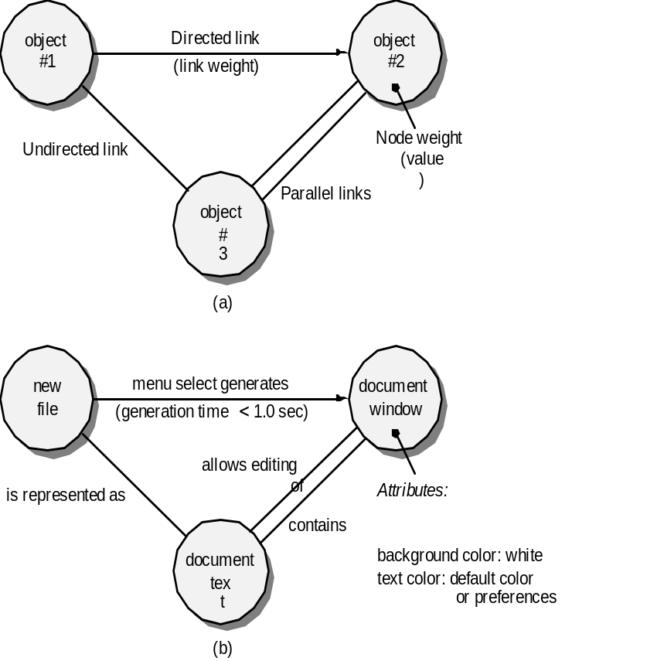
基于图的测试方法
理解软件对象建模和连接这些对象的关系
这里，我们在最广泛的环境中考虑术语“对象”。它包括数据对象、传统的构件（模块）以及计算机软件的面向对象元素
对象#1
有向连接
对象#2
连接权值
结点权值
无向连接
对象#3
并行连接
新建文件
菜单选择生成
文档
窗口
生成时间<1.0 sec
实现编辑
表示为
属性：
包含
文档
文本
起始维：缺省设置或偏爱的
背景颜色：白色
文本颜色：缺省颜色或偏爱颜色

Slide 25
等价类划分
user
queries
output
formats
FK
input
用户查询
mouse
picks
data
输出格式
prompts
FK
输入
鼠标选择
数据
提示

Slide 26
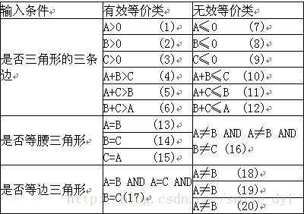
等价类样本
有效数据
用户提供命令
响应系统提示符
文件名
计算数据
物理参数
边界值
初始值
输出数据格式
响应错误消息
图解数据（例如，鼠标选择）
无效数据
程序边界范围外的数据
物理上不可能的数据
在错误的地点提供适当的值

Slide 27
边界值分析
user
queries
output
formats
FK
input
用户问题
mouse
picks
data
输出格式
prompts
FK
输入
鼠标选择
数据
提示
output
domain
input domain
输入域
输出域

Slide 28
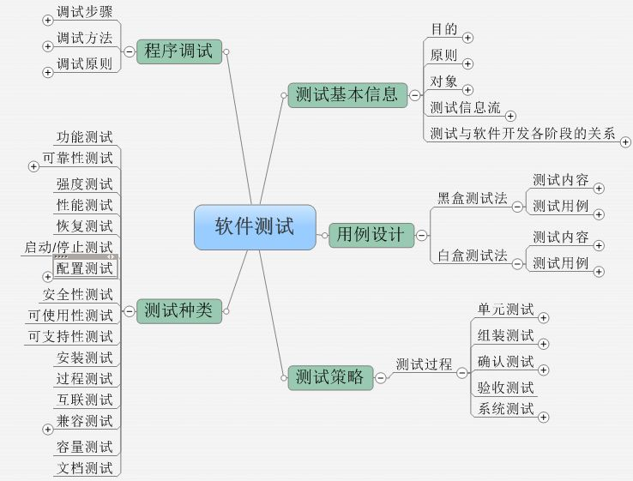
关于软件测试的知识图谱

